Slide 1





Implementierung einer Angebotssoftware
bei der Rent-a-Jet AG
Herzlich Willkommen zur Endpräsentation
04. July 2009

Slide 2
Einführung
Das Thinklogics Projektteam
Einführung
Organigramm
Anfoderungen
der Software
Frederick Geist
Andrey Behrens
Timm Vollmer
Daniel Böhm
Workflows
Vorführung der
Software
Projektrückblick
Projektleitung &
Entwicklung
Softwarearchitekur
&
Entwicklung
Präsentation &
Qualitäts-
management
Dokumentation &
Softwaretest
Ausblick CRM

Slide 3

Was wurde geliefert?
Rent-A-Jet Anforderungen
Was wurde gefordert, was wird geliefert?d geliefert?
Einführung
Anfoderungen
der Software
Workflows
Vorführung der
Software
Projektrückblick
Ausblick CRM

Slide 4
Kern Anforderungen Firma Rent-A-Jet im Überblick
Funktionale Anforderungen
Nicht-Funktionale Anforderungen
Einführung
Preisberechnung
Angebot, Rechnung, Vertrag
als PDF oder Wordfile
Kundenzufriedenheit
Mahnwesen
Auswertungen
Einfache Bedienung
Übersichtlichkeit
Erweiterbarkeit
IBM-PC Kompatibel
Anfrage telefonisch oder
webbasiert
Papier- oder weborientierter
Workflow
Anfoderungen
der Software
Workflows
Vorführung der
Software
Projektrückblick
Ausblick CRM

Slide 5
Kern Anforderungen der Firma Rent-A-Jet im Überblick
Einführung
Preisberechnung
für
Angebot
Anfoderungen
der Software
Rent-A-Jet
Kosten
Workflows
Flugzeugflotte
Distanz /
Flugdauer
Sonderwünsche
Vorführung der
Software
Chartertyp
Projektrückblick
Ausblick CRM

Slide 6
Erfassung der Anforderungen
Einführung
Projektmanagement
Anfoderungen
der Software
Rent-A-Jet
Anforderunge
Anforderungs-
analyse
Fachkonzept
Entwicklung
Workflows
Vorführung der
Software
Qualitätsmanagement
Projektrückblick
Ausblick CRM

Slide 7

Einführung
Anfoderungen
der Software
Workflows
Vorführung der
Software
Alle Anforderungen wurden durch unsere Entwicklung umgesetzt:
Projektrückblick
Wir liefern Ihnen heute die Software gemäß Ihren Anforderungen
Ausblick CRM

Slide 8
Unsere Softwarelösung im Überblick
Unsere Softwarelösung im Überblick
→ Webanwendung
→ Lokal im Intranet
→ Bedienung ausschließlich durch Rent-A-Jet Mitarbeiter
→ Telefonische Aufnahme von Kundenanfragen
→ Papierorientierter Workflow
→ IBM-PC Kompatibel (Aufruf durch beliebigen Browser)
→ Flexibel, erweiterbar und übersichtlich
Einführung
Anfoderungen
der Software
Workflows
Vorführung der
Software
Projektrückblick
Ausblick CRM

Slide 9

Workflow
Einführung
Anfoderungen
der Software
Workflows
Vorführung der
Software
Projektrückblick
Ausblick CRM

Slide 10

Überblick
Vertragsstufe
Einführung
Kundenadresse
Angebot
Vertrags-
erstellung
Anfoderungen
der Software
Workflows
Zahlungsstufe
Rechnungs
erstellung
Zahlung
Statistik/
Mahnwesen
Vorführung der
Software
Projektrückblick
Ziel:Glücklicher Kunde
Ausblick CRM

Slide 11
Charterflug
Workflow Charterflug
Einführung
Anfrage eines
Kunden
Finanzielles
Angebot
erstellen und
verschicken
Bei Antwort
Bei Antwort
Anfoderungen
der Software
Workflows
Bei Positiver
Antwort
Vertrag
vorbereiten
Vorführung der
Software
Bei Negativer
Antwort
Gründe
erfragen
Ende
Projektrückblick
Vertragsprozess
Flugzeug, Crew
und Catering
bereitstellen
Rechnung
Erstellen und
verschicken
Flug
durchführen
Kundenzufriedenheit
Erfragen und
abspeichern
Ausblick CRM

Slide 12

Überblick der Softwarefunktionalität
Einführung
Workflow
Anfoderungen
der Software
Workflows
Vorführung der
Software
Administration
Projektrückblick
Ausblick CRM

Slide 13

Kundenadressen
Einführung
Anfoderungen
der Software
Workflows
Vorführung der
Software
Projektrückblick
Ausblick CRM

Slide 14
Kundenadresse
Kundenadresse
Einführung
Einführung
Firma
Anfoderungen
der Software
Anfoderungen
der Software
Abteilung
Ansprechspartner
Workflows
Workflows
Strasse
Vorführung der
Software
Vorführung der
Software
Postleitzahl
Ort
Projektrückblick
Projektrückblick
Kundenadresse
Neue
Adresse
anlegen
Felder
ausfüllen
Speichern
Angebote
Ausblick CRM
Ausblick CRM

Slide 15

Angebotserstellung
Einführung
Angebotserstellung
Einführung
Anfoderungen
der Software
Anfoderungen
der Software
Workflows
Workflows
Vorführung der
Software
Vorführung der
Software
Projektrückblick
Projektrückblick
Ausblick CRM
Ausblick CRM

Slide 16
Angebot
Angebotserstellung
Einführung
Einführung
Kundendaten
Anfoderungen
der Software
Anfoderungen
der Software
Flugdaten
Flugdaten
Sonderwünsche
Workflows
Workflows
Vorführung der
Software
Vorführung der
Software
Projektrückblick
Projektrückblick
Angebote
Neues
Angebot
anlegen
Felder
ausfüllen
Speichern
Verträge
Ausblick CRM
Ausblick CRM

Slide 17

Vertragserstellung
Einführung
Einführung
Anfoderungen
der Software
Anfoderungen
der Software
Workflows
Workflows
Vorführung der
Software
Vorführung der
Software
Projektrückblick
Projektrückblick
Ausblick CRM
Ausblick CRM

Slide 18
Vertragserstellung
Vertragserstellung
Einführung
Einführung
Kundendaten
Anfoderungen
der Software
Anfoderungen
der Software
Flugdaten
Flugdaten
Sonderwünsche
Workflows
Workflows
Vorführung der
Software
Vorführung der
Software
Projektrückblick
Projektrückblick
Verträge
Neues
Angebot
anlegen
Felder
ausfüllen
Speichern
Rechnung
Ausblick CRM
Ausblick CRM

Slide 19

Rechnungserstellung
Einführung
Einführung
Anfoderungen
der Software
Anfoderungen
der Software
Workflows
Workflows
Vorführung der
Software
Vorführung der
Software
Projektrückblick
Projektrückblick
Ausblick CRM
Ausblick CRM

Slide 20
Rechnungserstellung
Rechnungserstellung
Einführung
Einführung
Rechnungsnummer
Druck
Zahlung
Ablage
Anfoderungen
der Software
Anfoderungen
der Software
Rechnungsdatum
Firma
Workflows
Workflows
Reiseziel
Vorführung der
Software
Vorführung der
Software
Rechnungsbetrag
Projektrückblick
Projektrückblick
Rechnung
Neue
Rechnung
anlegen
Erstellen
Rechnung
Zahlung
Rechnung
Zahlung
/Statistik
Ausblick CRM
Ausblick CRM

Slide 21

Statistik / Mahnwesen
Einführung
Einführung
Anfoderungen
der Software
Anfoderungen
der Software
Workflows
Workflows
Vorführung der
Software
Vorführung der
Software
Projektrückblick
Projektrückblick
Ausblick CRM
Ausblick CRM

Slide 22



Statistik / Mahnwesen
Statistik /Mahnwesen
Einführung
Einführung
Liste aller Flugzeugtypen
Anfoderungen
der Software
Anfoderungen
der Software
Liste aller Kunden
Liste aller offenen Angebote
Liste aller offenen Vorgänge
Workflows
Workflows
Liste aller Rechnungen
Liste aller Vorgänge
Vorführung der
Software
Vorführung der
Software
CSV-Format
Projektrückblick
Projektrückblick
Statistik/
Mahnwesen
Report
erstellen
Ausgabe-
format
Ausgabe-
ziel
Report
Ausblick CRM
Ausblick CRM

Slide 23

Vorführung der Software
Einführung
Anfoderungen
der Software
Workflows
Vorführung der
Software
Projektrückblick
Ausblick CRM

Slide 24

Projektrückblick
Einführung
Anfoderungen
der Software
Workflows
Vorführung der
Software
Projektrückblick
Ausblick CRM

Slide 25
Projektstart
01.04.09
Zwischenpräsentation
16.05.09
Endpräsentation
04.07.09
Projektbericht
01.08.09
Projektmanagement
AP 1000
AP 2000
AP 3000
AP 4000
AP 5000
AP 6000
Systemarchitektur
Entwicklung
Datenerhebung
Qualitätsmanagement
Benutzerdokumentation & Präsentation

Slide 26
Projektstart
01.04.09
Zwischenpräsentation
16.05.09
Endpräsentation
04.07.09
Projektbericht
01.08.09
10%
Projektmanagement
90%
100%
100%
100%
90%
50%
Systemarchitektur
0%
Entwicklung
Datenerhebung
Datenerhebung
10%
Qualitätsmanagement
50%
Benutzerdokumentation
& Präsentation

Slide 27
Vergleich Soll und Ist Aufwand
+50
Einführung
Anfoderungen
der Software
-20
Workflows
0
0
+30
Vorführung der
Software
-35
Projektrückblick
Projektmanagement
Entwicklung
Qualitätsmanagement
Ausblick CRM
Softwarearchitektur
Datenerhebung
Dokumentation

Slide 28
Vergleich Soll und Ist Aufwand
Einführung
SOLL Aufwand = 760 Stunden
90 Stunden
Anfoderungen
der Software
Workflows
IST Aufwand = 785 Stunden
Vorführung der
Software
Projektrückblick
Ausblick CRM

Slide 29

Ausblick CRM
Einführung
Anfoderungen
der Software
Workflows
Vorführung der
Software
Projektrückblick
Ausblick CRM

Slide 30

Geschäftsanalyse
Einführung
Möglichkeiten Januar 2010
Anfoderungen
der Software
Workflows
Gegenwart
Vorführung der
Software
Projektrückblick
Analyse Januar 2009
Ausblick CRM

Slide 31
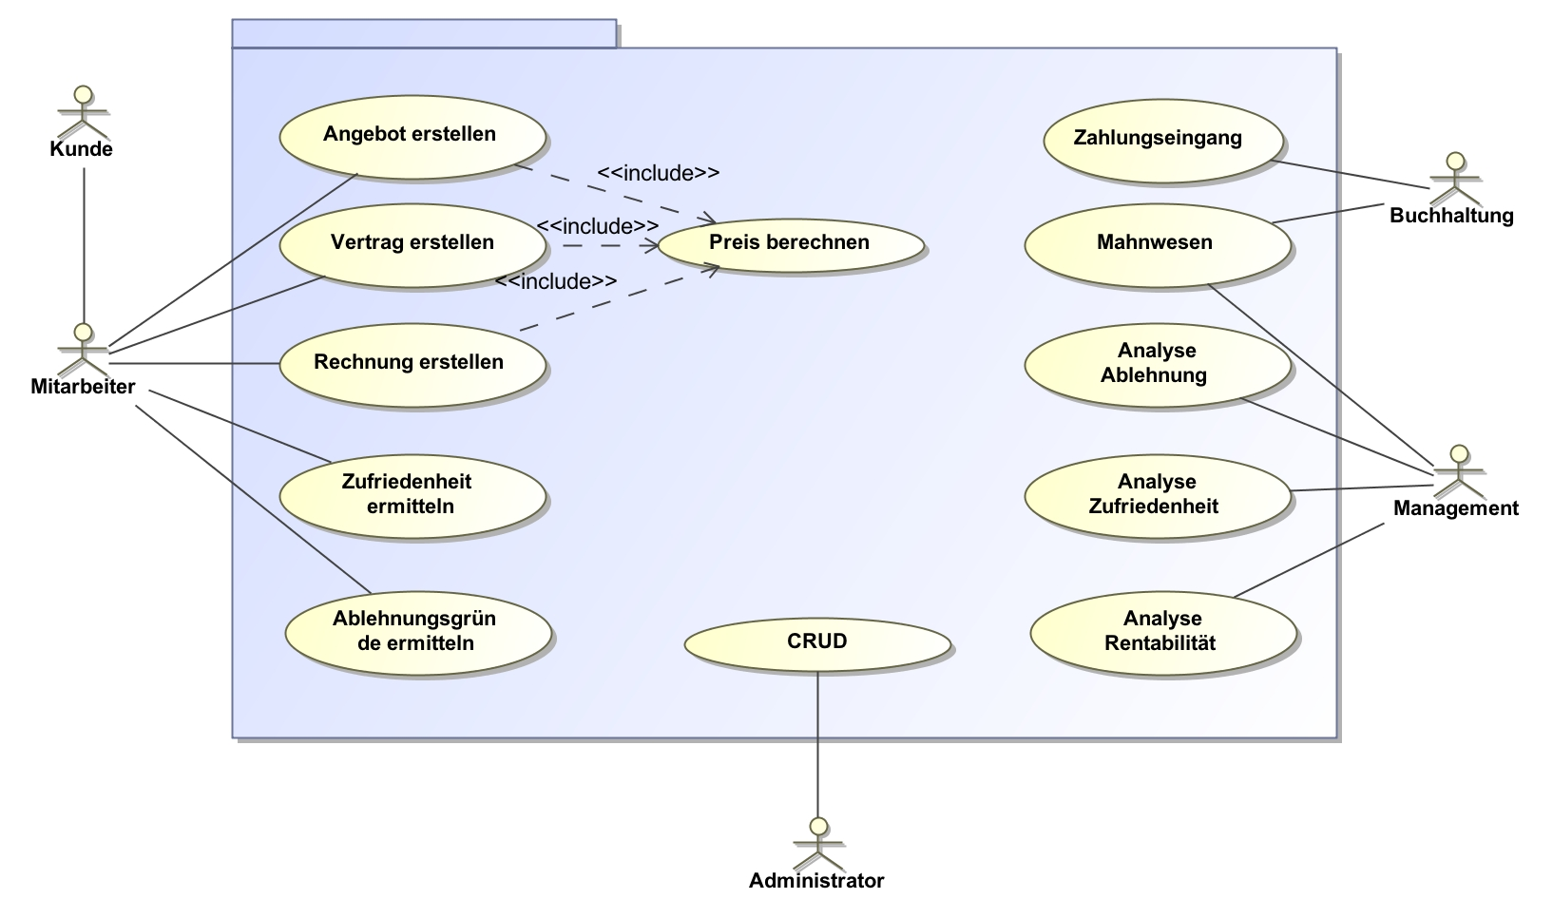
Analyse Januar 2009
Einführung
Anfoderungen
der Software
Workflows
Vorführung der
Software
Projektrückblick
Ausblick CRM

Slide 32
Gegenwart
Einführung
Hier von FRED die Folie reinbringen laut Andrey !!!!!!!!!!!ndrey welche???
Anfoderungen
der Software
Workflows
Vorführung der
Software
Projektrückblick
Ausblick CRM

Slide 33
Analyse August 2009
Einführung
Olymp
Anfoderungen
der Software
Workflows
Kapital
Personal
Kunden
Accounting
???
Vorführung der
Software
Projektrückblick
Geschäftsmodell
Ausblick CRM

Slide 34

Was fehlt noch?
Ausblick CRM
Einführung
Anfoderungen
der Software
Workflows
Vorführung der
Software
Projektrückblick
Ausblick CRM

Slide 35
Ausblick CRM
Einführung
Olymp des Erfolgs
Anfoderungen
der Software
Workflows
Kapital
Personal
Kunden
Accounting
Marktpotential
Vorführung der
Software
Projektrückblick
Geschäftsmodell
Ausblick CRM

Slide 36

Erschließung des Potentials
Einführung
Anfoderungen
der Software
Workflows
Vorführung der
Software
Konkurrenz
Kunden
Projektrückblick
Ausblick CRM

Slide 37
Lösung
Einführung
Vivikananda
CRM
Anfoderungen
der Software
Workflows
Vorführung der
Software
Kunden
Projektrückblick
Konkurrenz
Ausblick CRM

Slide 38

CRM
Ausblick CRM
Einführung
Customer Relationship Management
  Potentiale speichern
  Wünsche erkennen
  Angebote entwickeln
  Aufmerksamkeit erzeugen
Anfoderungen
der Software
Workflows
Vorführung der
Software
Projektrückblick
Ausblick CRM

Slide 39
Fachliche Umsetzung
Einführung
Notwendige Arbeiten:
  Erweiterung der Datenbank
  Erweiterung der GUI
Für
  Notizen für jeden Kunden
  Bankverbindungen
  Schriftwechsel
  Kontaktdaten
  ...
Anfoderungen
der Software
Workflows
Vorführung der
Software
Projektrückblick
Ausblick CRM

Slide 40
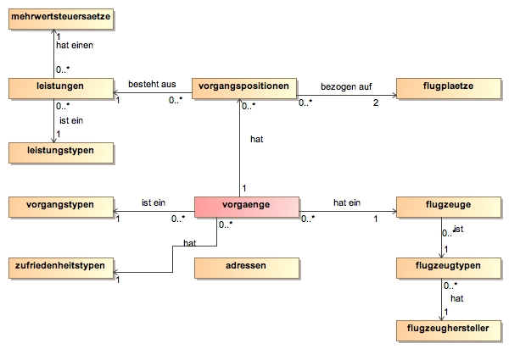
Beispiel für die fachliche Umsetzung
Einführung
Anfoderungen
der Software
Workflows
Vorführung der
Software
Projektrückblick
Ausblick CRM

Slide 41
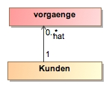
Beispiel für die fachliche Umsetzung
Einführung
Anfoderungen
der Software
Workflows
Vorführung der
Software
Projektrückblick
Ausblick CRM

Slide 42
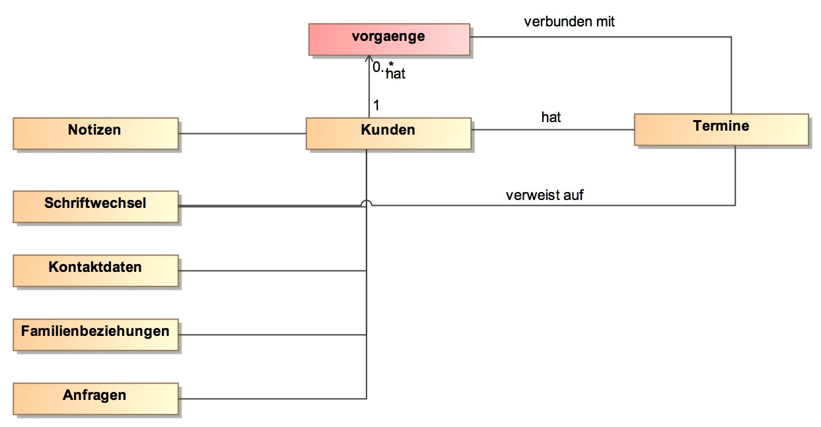
Beispiel für die fachliche Umsetzung
Einführung
Anfoderungen
der Software
Workflows
Vorführung der
Software
Projektrückblick
Ausblick CRM

Slide 43

Die CRM Theorie
Einführung
Anfoderungen
der Software
Workflows
Vorführung der
Software
Projektrückblick
Ausblick CRM

Slide 44

Die CRM Theorie
Potentiale
Einführung
Anfoderungen
der Software
Workflows
Vorführung der
Software
Projektrückblick
Ausblick CRM

Slide 45
Die CRM Theorie
Potentiale
Einführung
Anfoderungen
der Software
Interessenten
Interessenten
Workflows
Vorführung der
Software
Projektrückblick
Ausblick CRM

Slide 46
Die CRM Theorie
Potentiale
Einführung
Anfoderungen
der Software
Interessenten
Workflows
Kunden
Vorführung der
Software
Projektrückblick
Ausblick CRM

Slide 47

Zeitliche Planung ...
Zeitliche Planung
Einführung
Anfoderungen
der Software
Workflows
Vorführung der
Software
Projektrückblick
Ausblick CRM

Slide 48
Projektstart
01.08.09
Zwischenpräsentation
01.10.09
Endpräsentation
20.12.09
Abschluss
31.01.10
Projektmanagement
AP 1000
AP 2000
AP 3000
AP 4000
AP 5000
AP 6000
Systemarchitektur
Entwicklung
Datenerhebung
Qualitätsmanagement
Benutzerdokumentation & Präsentation

Slide 49
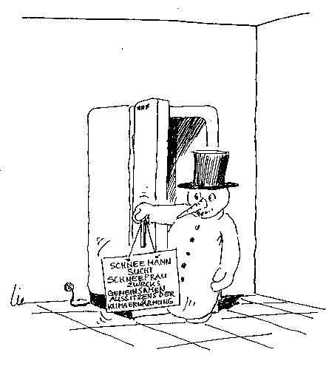
Aufwand
Einführung
Ein halbes Jahr,
bis zum Winter
Anfoderungen
der Software
Workflows
Vorführung der
Software
Projektrückblick
Ausblick CRM

Slide 50

Noch Fragen?
Einführung
Anfoderungen
der Software
Workflows
Vorführung der
Software
Projektrückblick
Ausblick CRM

Slide 51

Abschluss
Einführung
Anfoderungen
der Software
Workflows
Vorführung der
Software
Projektrückblick
Ausblick CRM

